Slide 1

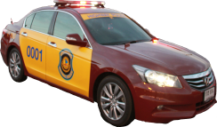
แผนอำนวยการจราจร ป้องกันและลดอุบัติเหตุเทศกาลสงกรานต์ 2562
“ห่วงใยทุกชีวิต เป็นมิตรทุกเส้นทาง ทำทุกอย่างด้วยจิตสำนึก เพราะเราคือตำรวจทางหลวง”
กองบังคับการตำรวจทางหลวง

Slide 2
ภารกิจ
ให้การบริการ
จัดการจราจร
ป้องกันอุบัติเหตุ
ห่วงใยทุกชีวิต เป็นมิตรทุกเส้นทาง
ทำทุกอย่างด้วยสำนึก
เพราะเราคือตำรวจทางหลวง

Slide 3
แนวความคิดในการดำเนินการ
วางแผนสอดคล้องกับนโยบายกระทรวงคมนาคม และศูนย์อำนวยการความปลอดภัยทางถนน (ศปภ.)
บูรณาการการปฏิบัติทุกภาคส่วน
สารวัตร หัวหน้าหน่วยบริการ และทุกคนต้องมี Self Discipline
เขตรอยต่อกรุงเทพมหานครและปริมณฑลประสาน รับ-ส่งรถกับ น.
นอกเขตรอยต่อกรุงเทพมหานครและปริมณฑลบริหารจัดการให้เกิดความเชื่อมโยงต่อเนื่อง
กำหนดมาตรการ

Slide 4
เป้าหมาย
1. มีจุดให้บริการผู้ใช้ทางได้อย่างเพียงพอ
2. การเดินทางไปสู่จุดหมายโดยใช้ทางหลวงมีระยะเวลาที่เหมาะสม
3. อุบัติเหตุ ผู้เสียชีวิต ผู้ได้รับบาดเจ็บ ลดลง
5. มีระบบบริหารจัดการที่มีประสิทธิภาพ
4. มีการประชาสัมพันธ์ที่เข้าถึงกลุ่มเป้าหมายไม่น้อยกว่า 100,000 ราย

Slide 5
มาตรการ ๗๗๗ ๗๗๗^{๒} ๗๗๗^{๓} กระทรวงคมนาคม โดย บก.ทล.
มาตรการ 777 | มาตรการ 777² (61 สายทาง) | มาตรการ 777³(สงกรานต์ 62)
(
มีจุดพักเพียงพอ
การบริการ
198 หน่วยบริการประชาชน ตร.ทล. : บริการ / ช่วยเหลือ /พักรถ / พักคน
ระยะเวลาเดินทางเหมาะสม
อำนวยการจราจร
คน : ไม่จอดกีดขวาง / ไม่สร้างคอขวด
รถ : ใช้ทางเลี่ยง / กระจายรถตามห้วงเวลา
ถนน : คืนจุดซ่อมสร้าง / เปิดช่องทางพิเศษ
สภาพแวดล้อม : ป้ายบอกทาง / สัญญาณจราจร
ลดอุบัติเหตุ
ป้องกันอุบัติเหตุ/บังคับใช้กฎหมาย
หน่วยบริการยกกำลังสอง 4 สายทาง
บูรณาการกำลัง ทล., ตร.ภูธร
ประกาศช่องทางพิเศษ
GPS มั่นใจ
Fix Speed Cam
กำหนดมาตรการป้องกันอุบัติเหตุในHotspot
เตือน และสร้างเครือข่าย (1-16 ธ.ค.)
บังคับใช้เข้มข้น (17 ธ.ค.-4 ม.ค.)
เชื่อมโยงผู้ใช้ทาง ≥๑๐๐,๐๐๐ ราย
ประชาสัมพันธ์
call center : 1193
เครือข่ายผู้ใช้ทาง (Line@)
บริหารงานทันสถานการณ์
ประเมินสถานการณ์ต่อเนื่อง
CCCTV ๔๕ จุดตามสายทาง
ติดตามข้อมูลจากประชาขน(Line@)
หน่วยบริการยกกำลังสอง 4 สายทางยกกำลังสาม
การเปิดช่องทางพิเศษ ห้ามรถบรรทุกวิ่งในเส้นทาง ทะลวงจุดติดขัด
Fix Speed Camera2 โครงการหมวกนิรภัยจากใจตำรวจทางหลวง โครงการง่วงไม่ขับกับ แบรนด์ และเนสกาแฟ โครงการสายทางเฝ้าระวัง
เชื่อมโยง line@ กับกิจกรรมปลอดภัย
VDO Conference

Slide 6

การอำนวยความสะดวกในการจราจร ป้องกันและลดอุบัติเหตุ
มีจุดให้บริการผู้ใช้ทางอย่างเพียงพอ
เป้าหมายที่ 1

Slide 7
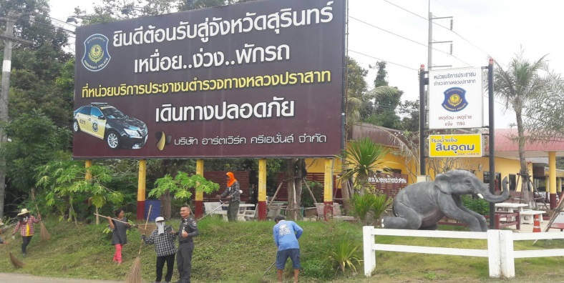
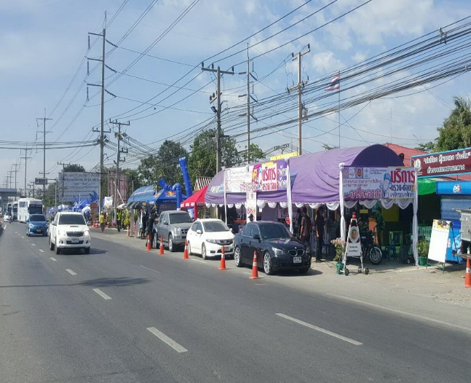
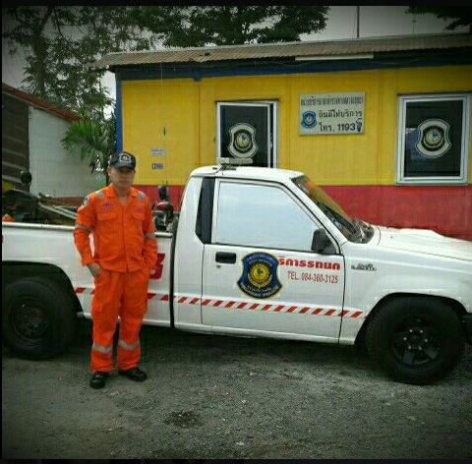
มาตรการด้านการให้บริการ ช่วยเหลือประชาชน ผู้ใช้รถใช้ทาง
1.1 หน่วยบริการตำรวจทางหลวง จำนวน 201 แห่ง ตร.1,074, อาสา 1,082, ยานพาหนะ 466, SPC 32, Al 42, กรวย 4,471, แบริเออร์ 128
1.2 หน่วยบริการประชาชนยกกำลังสาม (บูรณาการทุกภาคส่วน)
1.3 ช่วยเหลือ กู้ภัย/กู้ชีพ
(หน่วยบูรณาการ)

Slide 8
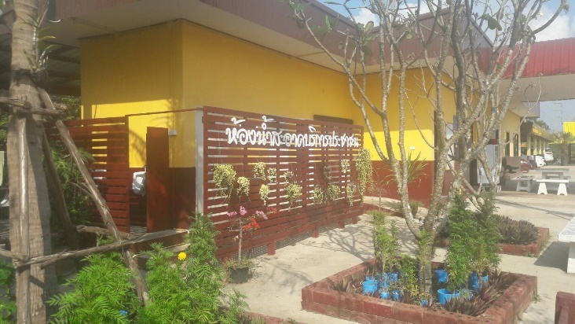
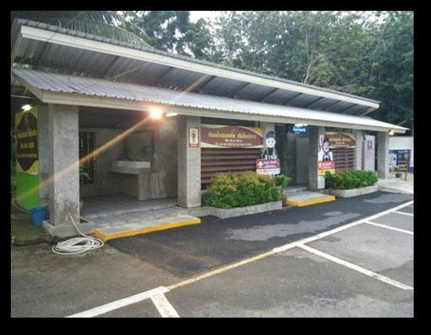
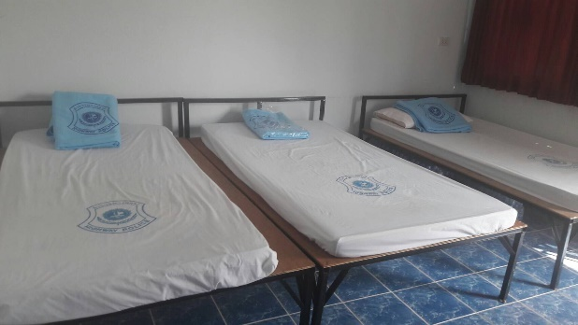
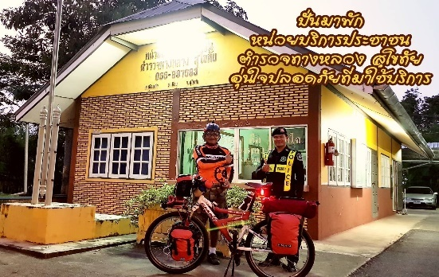
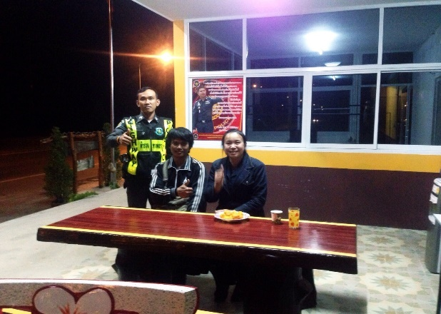
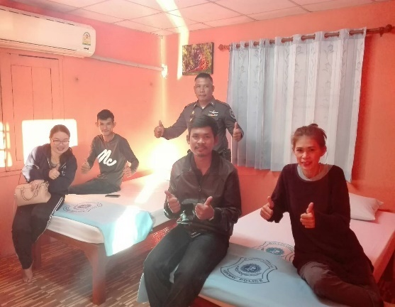
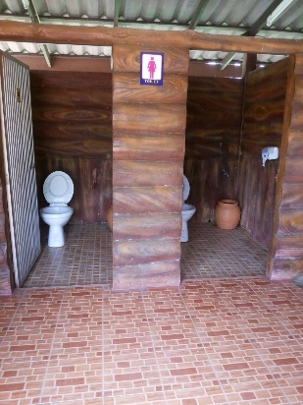
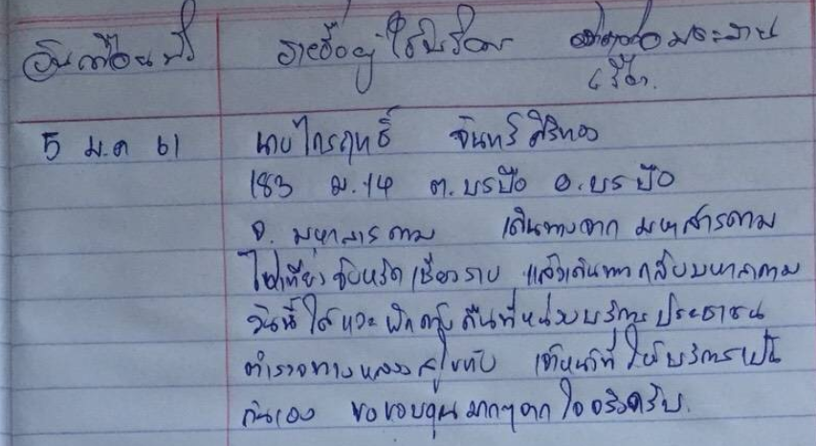
“มีจุดพักรถเพียงพอ”
มาตรการ 777 | มาตรการ 777³ (สงกรานต์ 62)
201 หน่วยบริการตำรวจทางหลวง - ที่พักผ่อน, ห้องน้ำ, กาแฟ (บริการพื้นฐาน) | 101 หน่วยบริการตำรวจทางหลวงยกกำลังสาม - ห้องนอน, อาหาร, ตรวจรถ,เนสกาแฟเลาจน์,แจกแบรนด์
หน่วยบริการ https://goo.gl/maps/mUzyjS7jbpD2

Slide 9
การอำนวยความสะดวกในการจราจร ป้องกันและลดอุบัติเหตุ
การเดินทางไปสู่จุดหมายโดยใช้ทางหลวงมีระยะเวลาที่เหมาะสม
เป้าหมายที่ 2

Slide 10
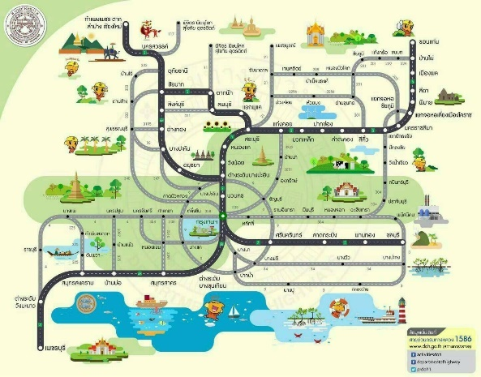
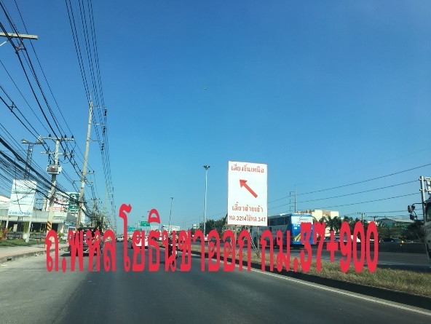
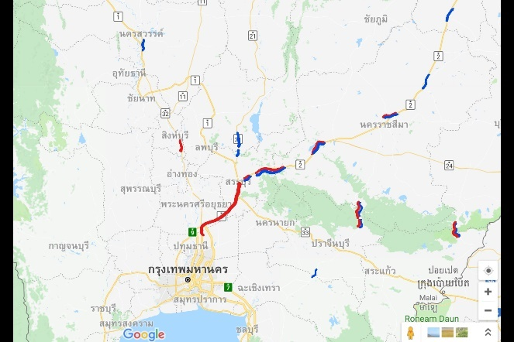
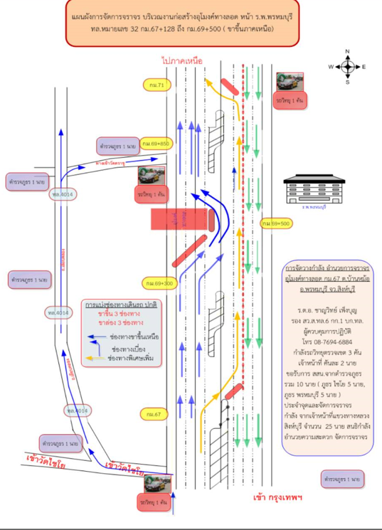
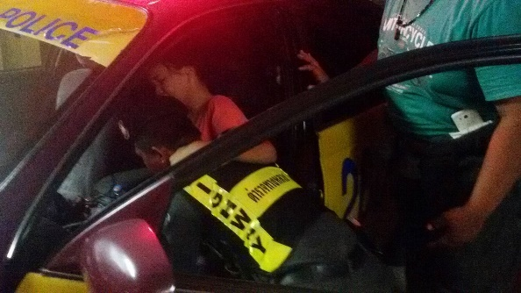
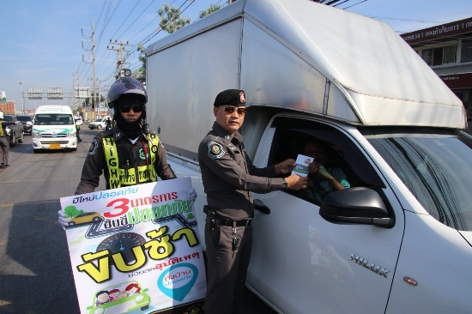
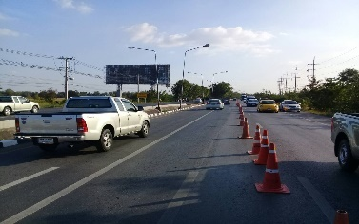
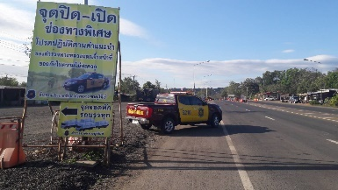
“ระยะเวลาเดินทางเหมาะสม”
มาตรการ 777 | มาตรการ 777³ (สงกรานต์ 62)
- ทางเลี่ยง, ป้ายบอกทาง, รณรงค์, ช่วยเหลือฯ | - ข้อบังคับช่องทางพิเศษ และห้ามรถบรรทุกวิ่ง,ปรับระบบวางกรวย,เพิ่มป้าย,ตุ๊กตาลม, ประชุมร่วมหน่วยงาน

Slide 11
“บริหารเส้นทาง – จัดการกระแสจราจร”
ผู้ขับขี่
พฤติกรรม
บริหารคอขวด
รถ
กระจายปริมาณ
ทางเลือก
กระจายห้วงเวลาเดินทาง(ข้อมูลรถในห้วงเวลา)
ถนน
เพิ่มผิวทาง
คืนจุดซ่อมสร้าง
ช่องทางพิเศษ
ห้ามรถบรรทุกวิ่ง
สภาพแวดล้อม
ลดเวลาตัดสินใจ
ป้ายบอกทางชัดเจน
สัญญาณไฟจราจรเหมาะสม
จุดจอดกีดขวาง

Slide 12
บริหารเส้นทาง
ลดการชะลอตัวบริเวณทางก่อสร้างและคอขวด และเพิ่มช่องทางเดินรถ

Slide 13
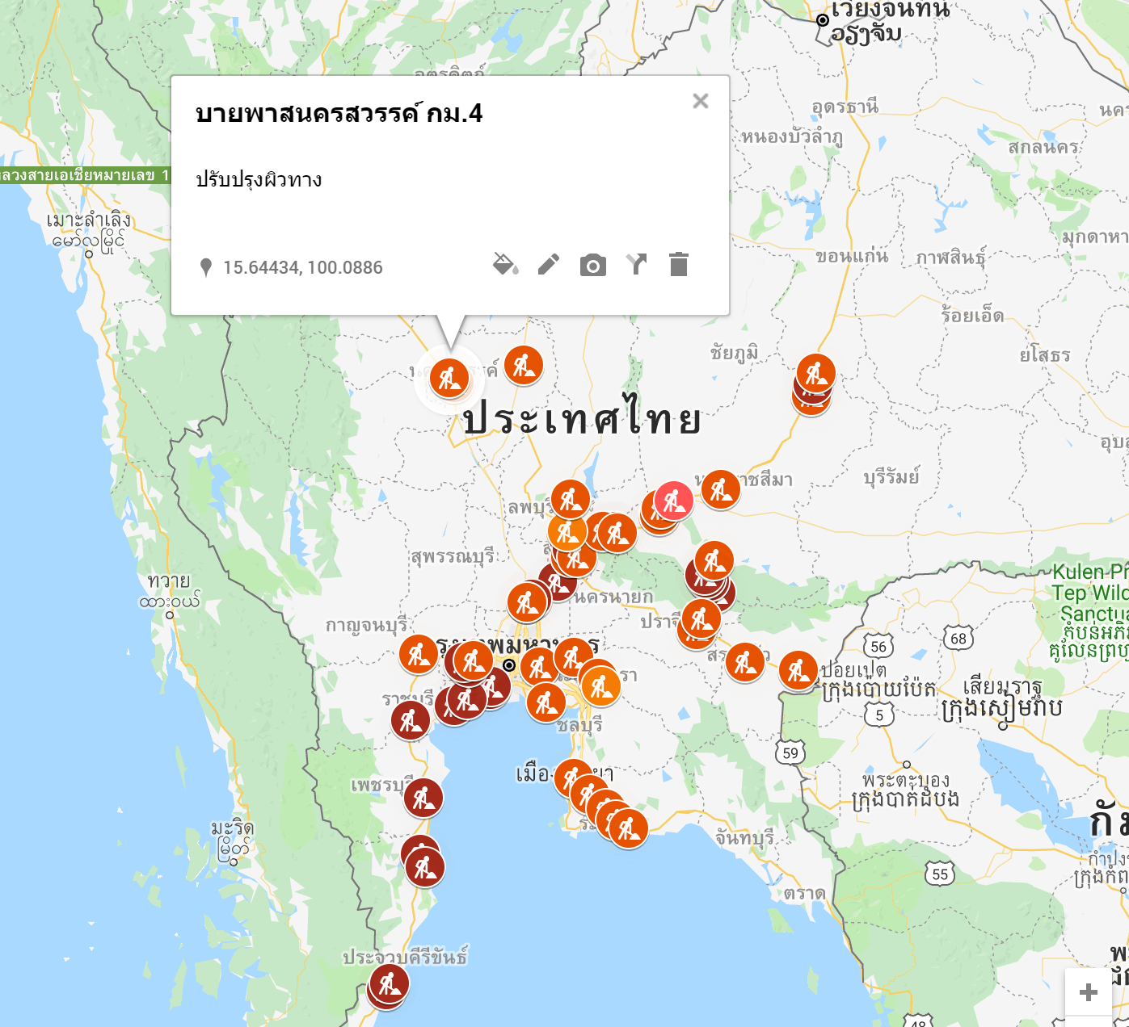
แผนที่จุดซ่อมสร้างที่อาจมีผลกระทบต่อการจราจร
18 สายทาง 40 จุด
137 กม.

Slide 14
เส้นทางที่มีการซ่อมสร้าง
ภาค | สายทาง | จำนวนจุด | ระยะทาง(กม.)
เหนือ | 3 | 3 | 28
อีสาน | 4 | 17 | 29
ใต้ | 3 | 5 | 7
ตะวันออก | 8 | 15 | 73
รวม | 18 | 40 | 137

Slide 15
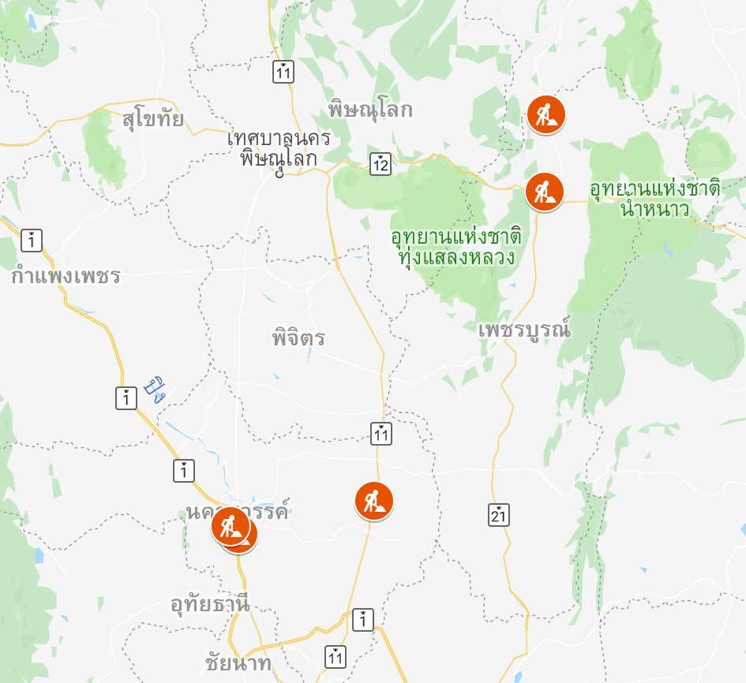
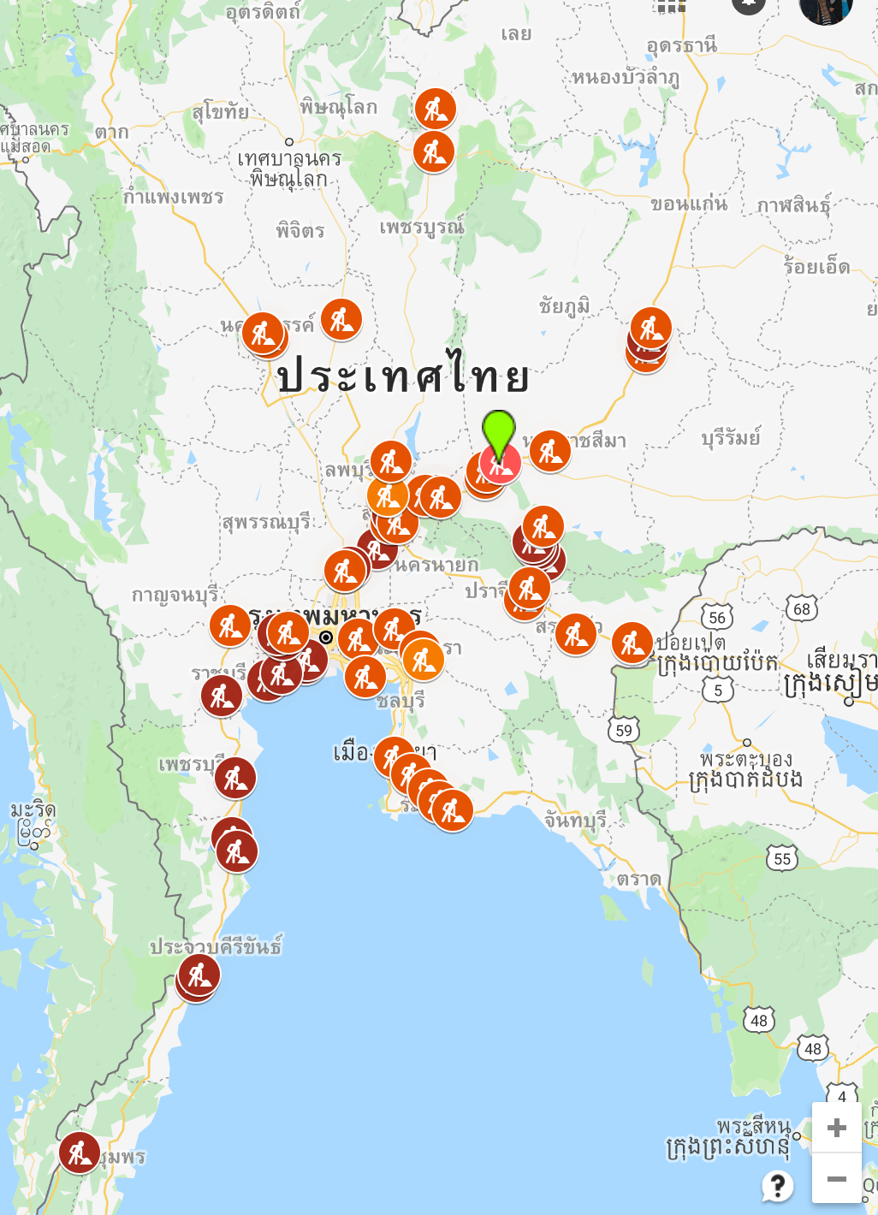
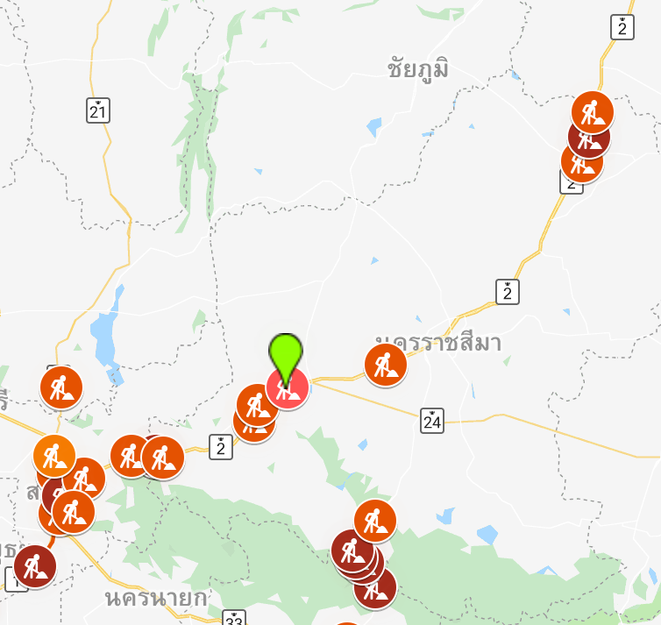
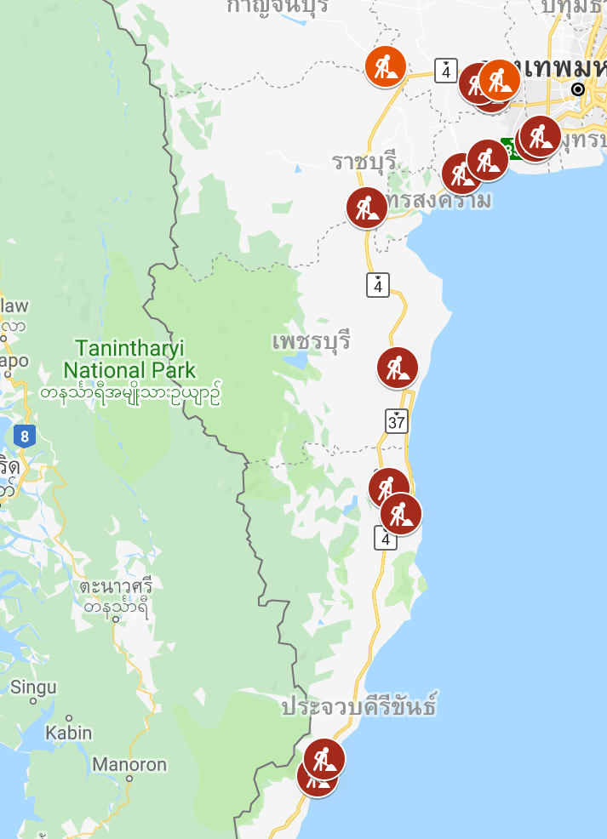
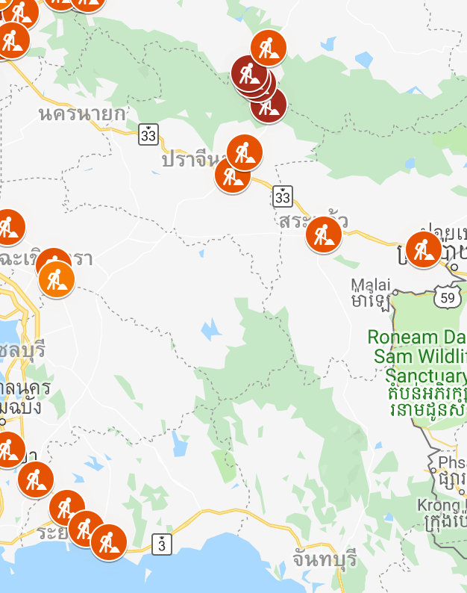
แผนที่จุดซ่อมสร้าง เพื่อการวางแผนการเดินทาง
เหนือ
บายพาสนครสวรรค์
อินทร์บุรี-วังทอง
อีสาน
พหลโยธิน
มิตรภาพ
ใต้
พระราม 2
เพชรเกษม
ตะวันออก
สุขุมวิท
กบินทร์บุรี-ปักธงชัย
กระทิงลาย

Slide 16
“เพิ่มช่องทางเดินรถ เพื่อแก้ไขปัญหาติดขัดสะสม”
การเปิดช่องทางพิเศษ

Slide 17
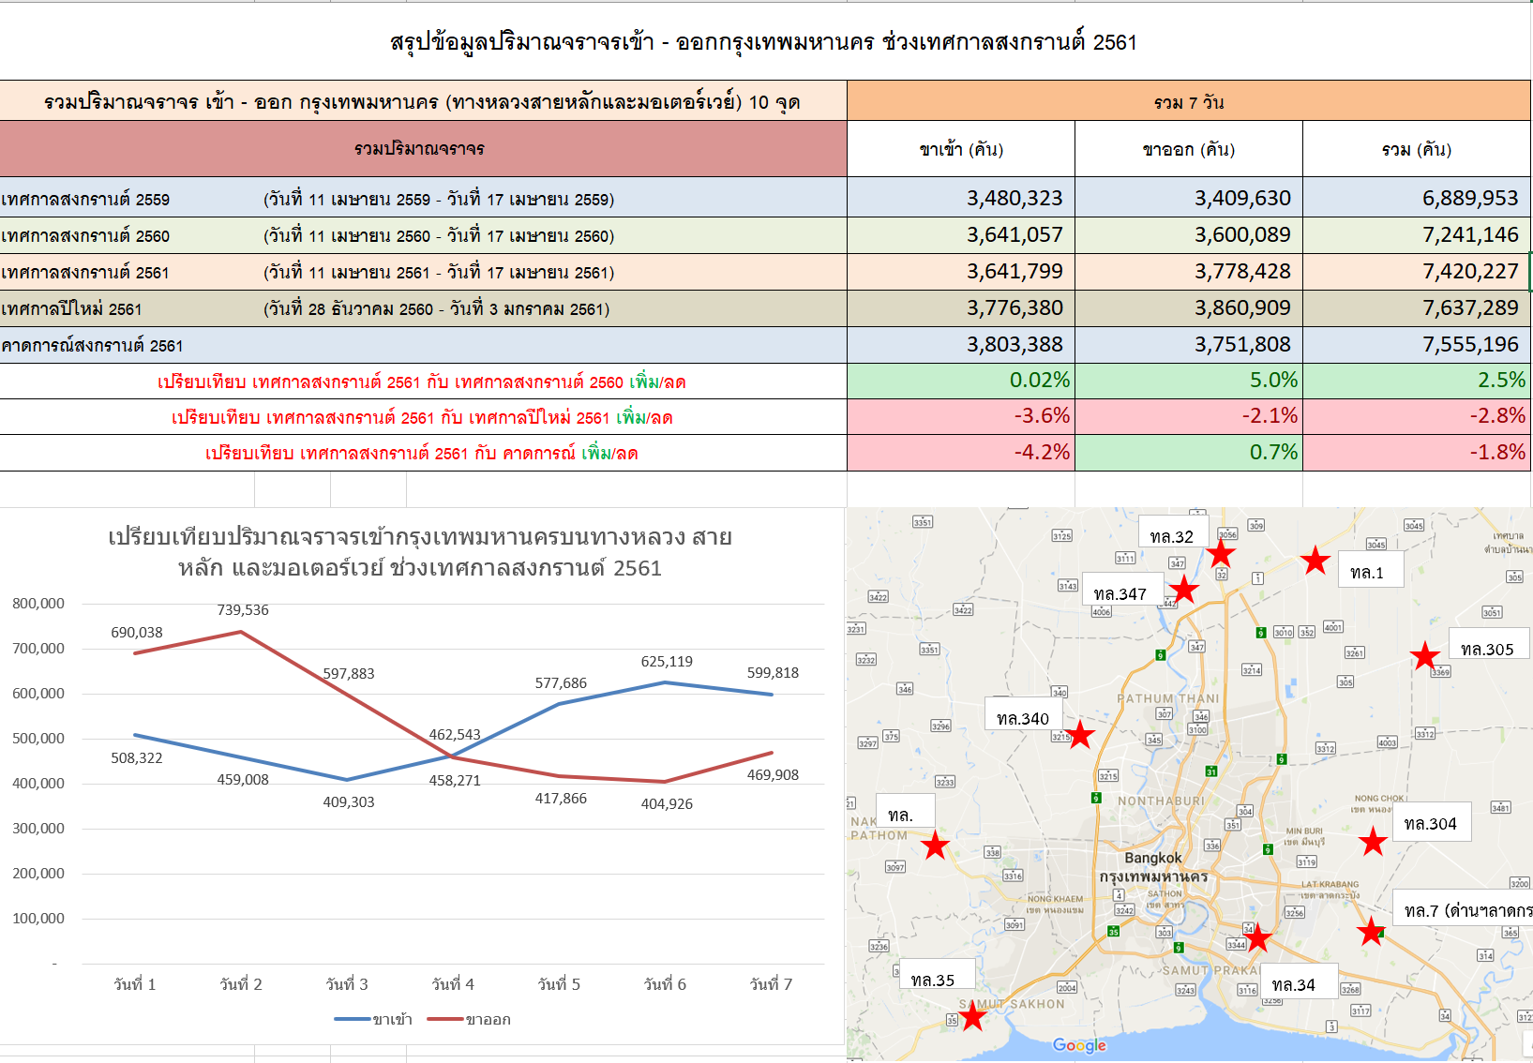



“ข้อมูลคาดการณ์เพื่อประกอบการวางแผนปฏิบัติการ”
ที่มา:กรมทางหลวง

Slide 18
สถิติปริมาณรถเข้า – ออก ช่วงปกติเทียบเทศกาลสงกรานต์ 2561
+88%
+58%
+35%
+62%
+108%
+90%
ที่มา:กรมทางหลวง

Slide 19
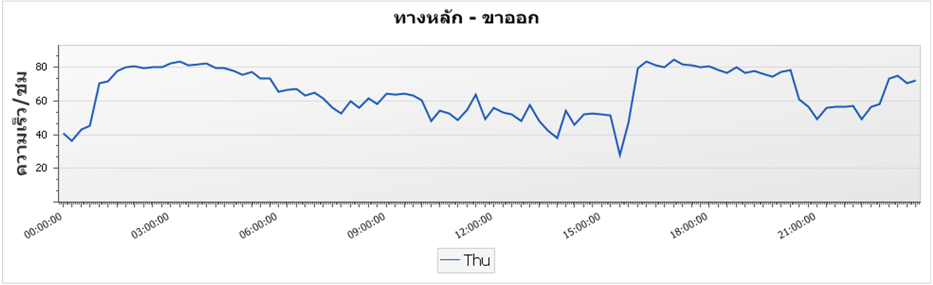
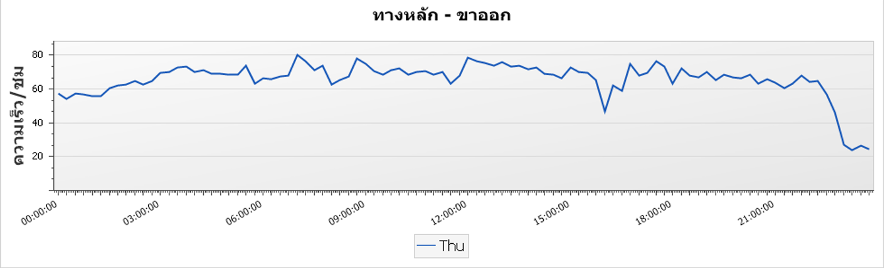
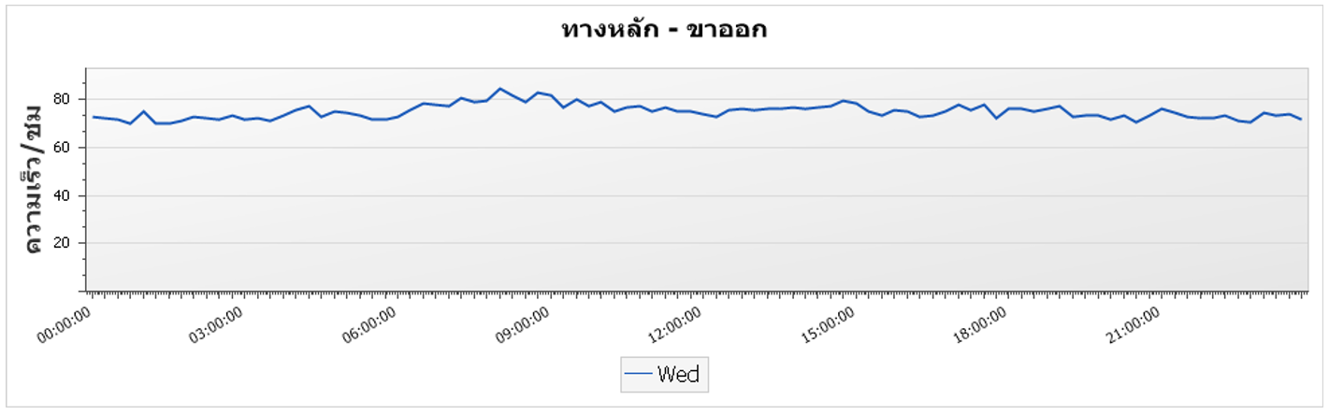
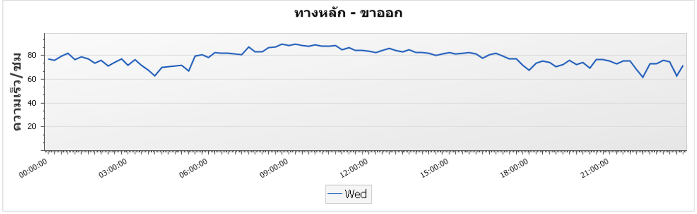
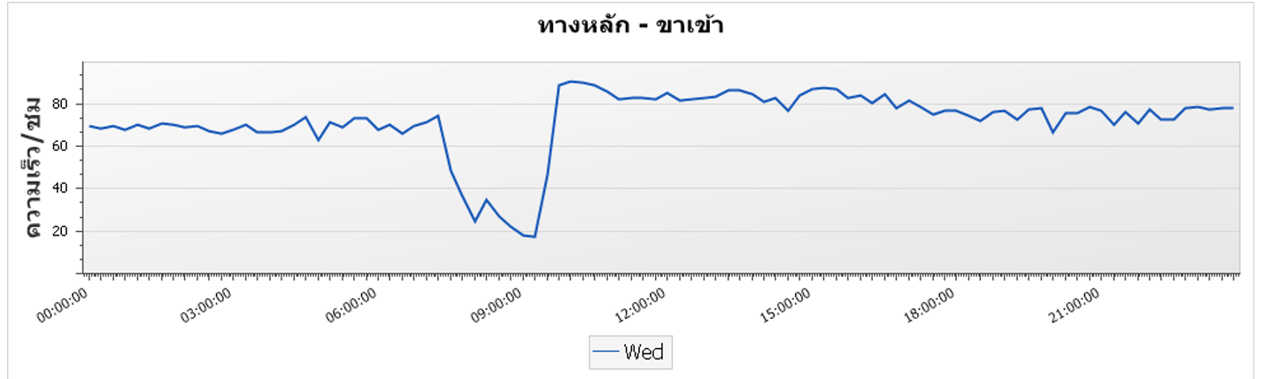
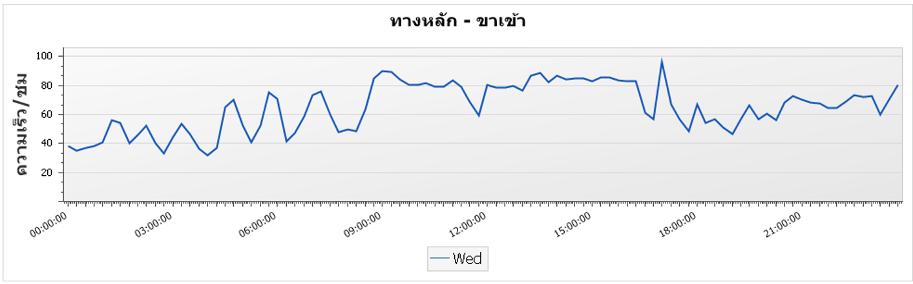
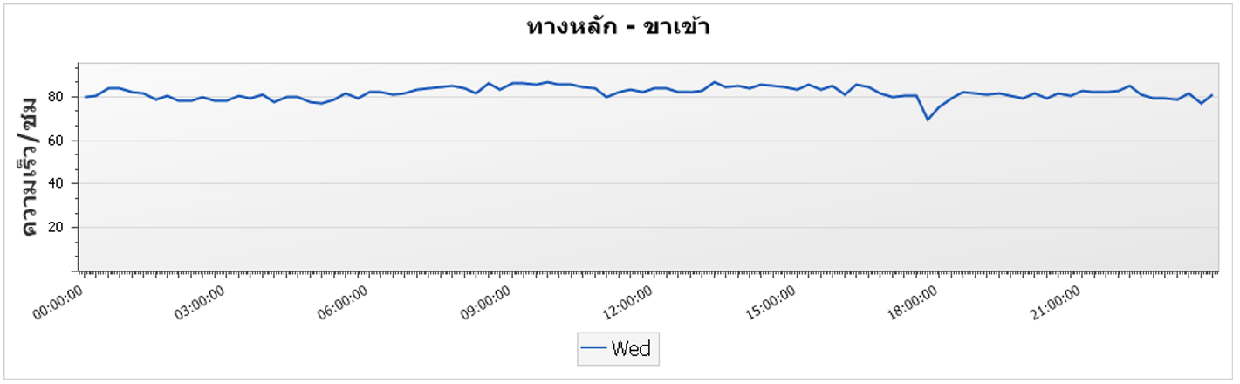
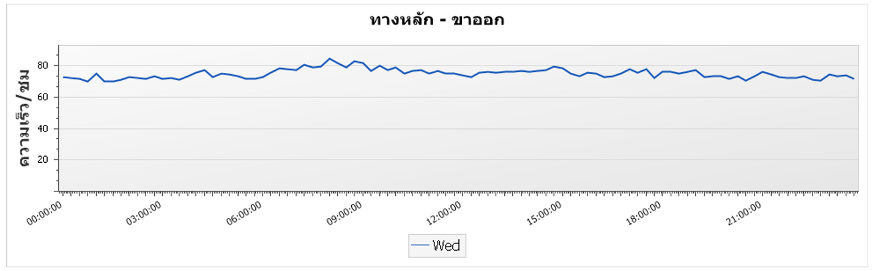
ประเมินประสิทธิภาพการเปิดช่องทางพิเศษช่วงเทศกาลสงกรานต์ 61 เส้นทางสายอีสาน
เทศกาล(28 ธ.ค.60) 48 กม./ชม.
เทศกาล(28 ธ.ค.60) 66 กม./ชม.
พหลฯ(60) ขาออก
เดินทางออก
มิตรภาพ(42) ขาออก
ปกติ (13 มิ.ย.61) 82 กม./ชม.
ปกติ (13 มิ.ย.61) 81 กม./ชม.
เทศกาล(3 ม.ค.61) 50 กม./ชม.
เทศกาล(3 ม.ค.61) 65 กม./ชม.
มิตรภาพ(42) ขาเข้า
เดินทางกลับ
พหลฯ(60) ขาเข้า
ปกติ (13 มิ.ย.61) 83 กม./ชม.
ปกติ(13 มิ.ย.61) 81 กม./ชม.
ที่มา:กรมทางหลวง

Slide 20
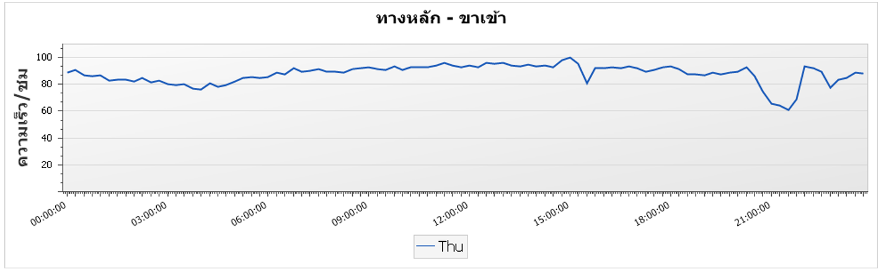
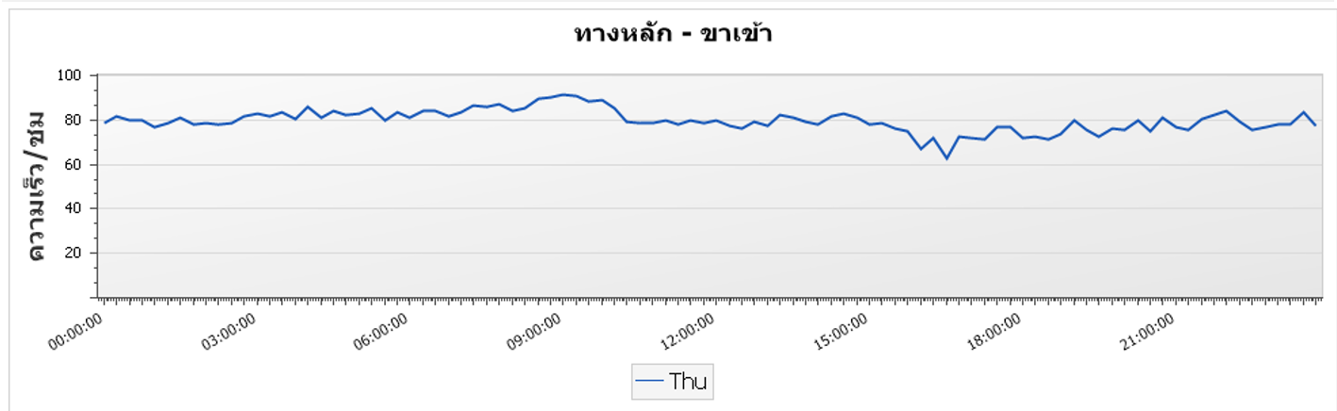
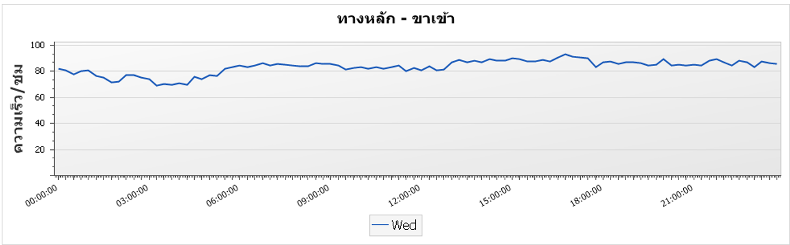
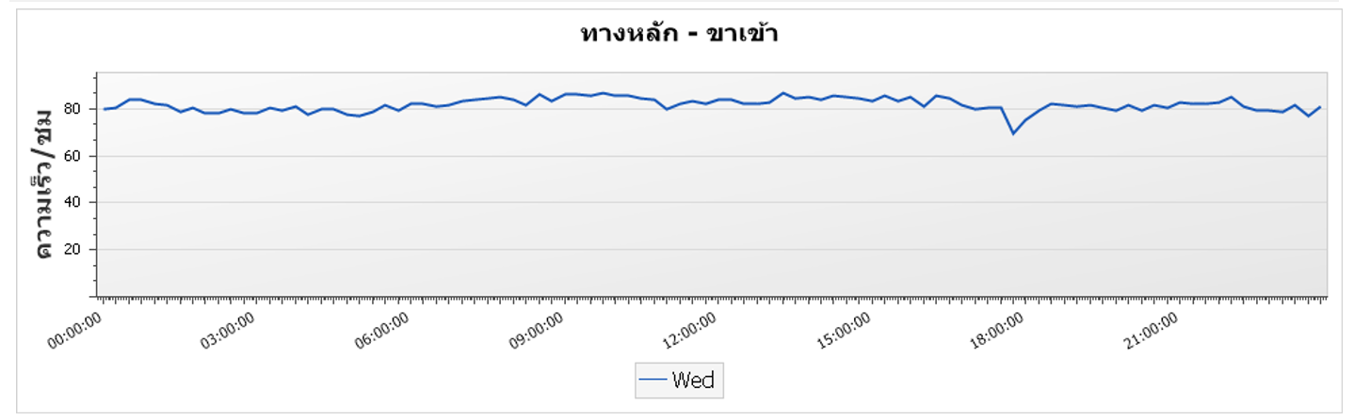
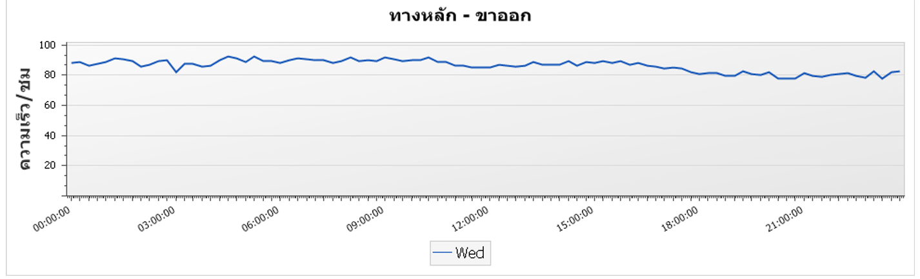
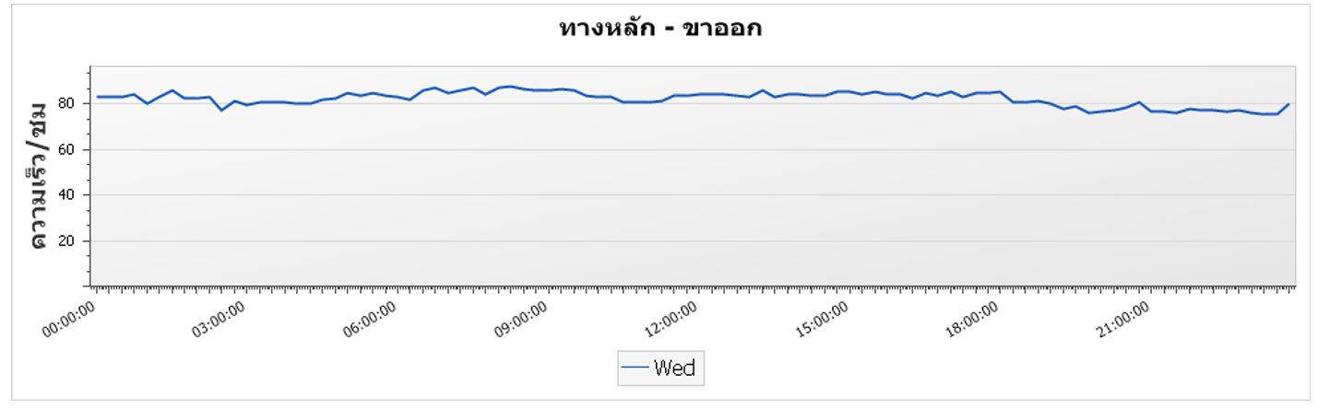
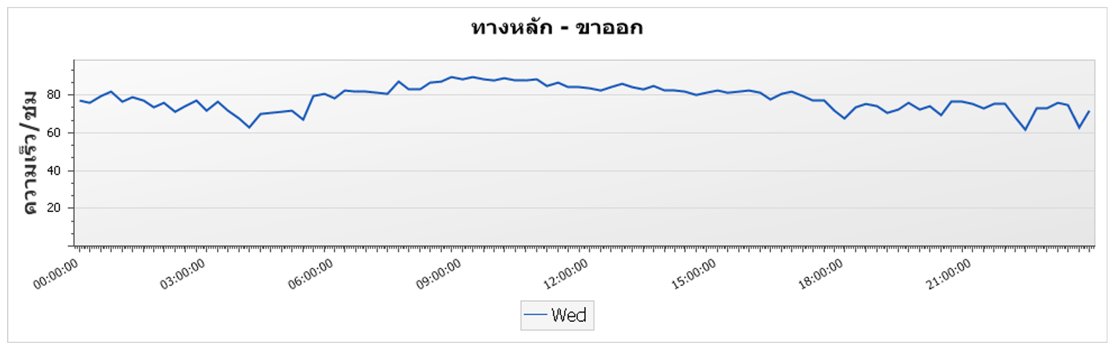
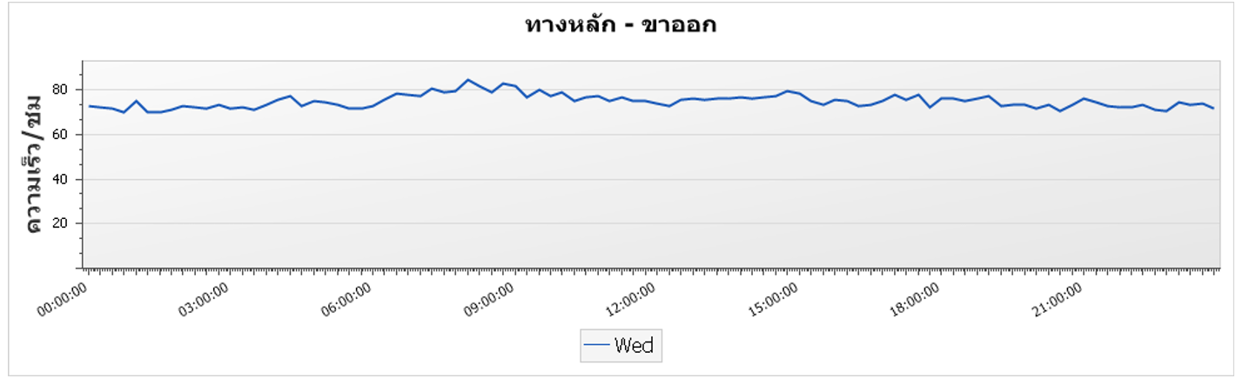
ประเมินผลกระทบการเปิดช่องทางพิเศษในเส้นทางตรงข้ามเทศการสงกรานต์ 61 สายอีสาน
เทศกาล(28 ธ.ค.60) 87 กม./ชม.
เทศกาล(28 ธ.ค.60) 78 กม./ชม.
พหลฯ(60) ขาเข้า
เดินทางออก
มิตรภาพ(42) ขาเข้า
ปกติ (13 มิ.ย.61) 66 กม./ชม.
ปกติ (13 มิ.ย.61) 82 กม./ชม.
เทศกาล(3 ม.ค.61) 86 กม./ชม.
เทศกาล(3 ม.ค.61) 82 กม./ชม.
มิตรภาพ(42) ขาออก
เดินทางกลับ
พหลฯ(60) ขาออก
ปกติ (13 มิ.ย.61) 79 กม./ชม.
ปกติ(13 มิ.ย.61) 75 กม./ชม.
ที่มา:กรมทางหลวง

Slide 21
ข้อบังคับเจ้าพนักงานจราจรทั่วราชอาณาจักร ว่าด้วยการกำหนดช่องหรือแนวทางเดินรถขึ้นและล่อง
ในถนนบางสาย ช่วงเทศกาลสงกรานต์ 2562
เหตุผลความจำเป็น เพื่ออำนวยความสะดวกในการจราจรและเพื่อให้ ปชช.ทราบ เพื่อหลีกเลี่ยงและป้องกันอุบัติเหตุ
ข้อพิจารณา จุดที่มีปัญหาการจราจร, จุดก่อสร้าง, ลักษณะกายภาพถนน
ห้วงเวลาบังคับใช้ ขาออก 5-14 เม.ย.ขาเข้า, 15-19 เม.ย. (ตามที่เจ้าพนักงานจราจรเห็นสมควรในห้วงเวลานั้น)

Slide 22
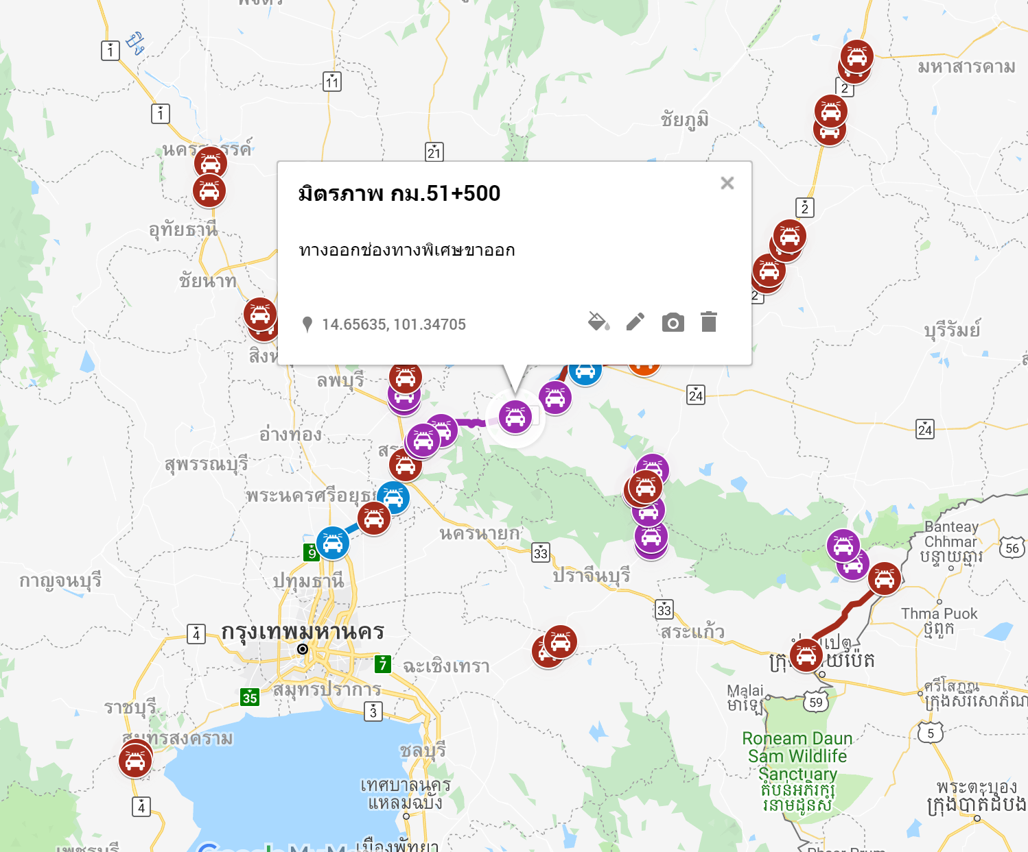
แผนที่เส้นทางการเปิดช่องทางพิเศษ เพื่อการวางแผนการเดินทาง
ขาออก 6 สายทาง 10 จุด 111 กม.
ขาเข้า 9 สายทาง21 จุด 230 กม.

Slide 23
“กระจายปริมาณการจราจร”
ทางเลี่ยง

Slide 24
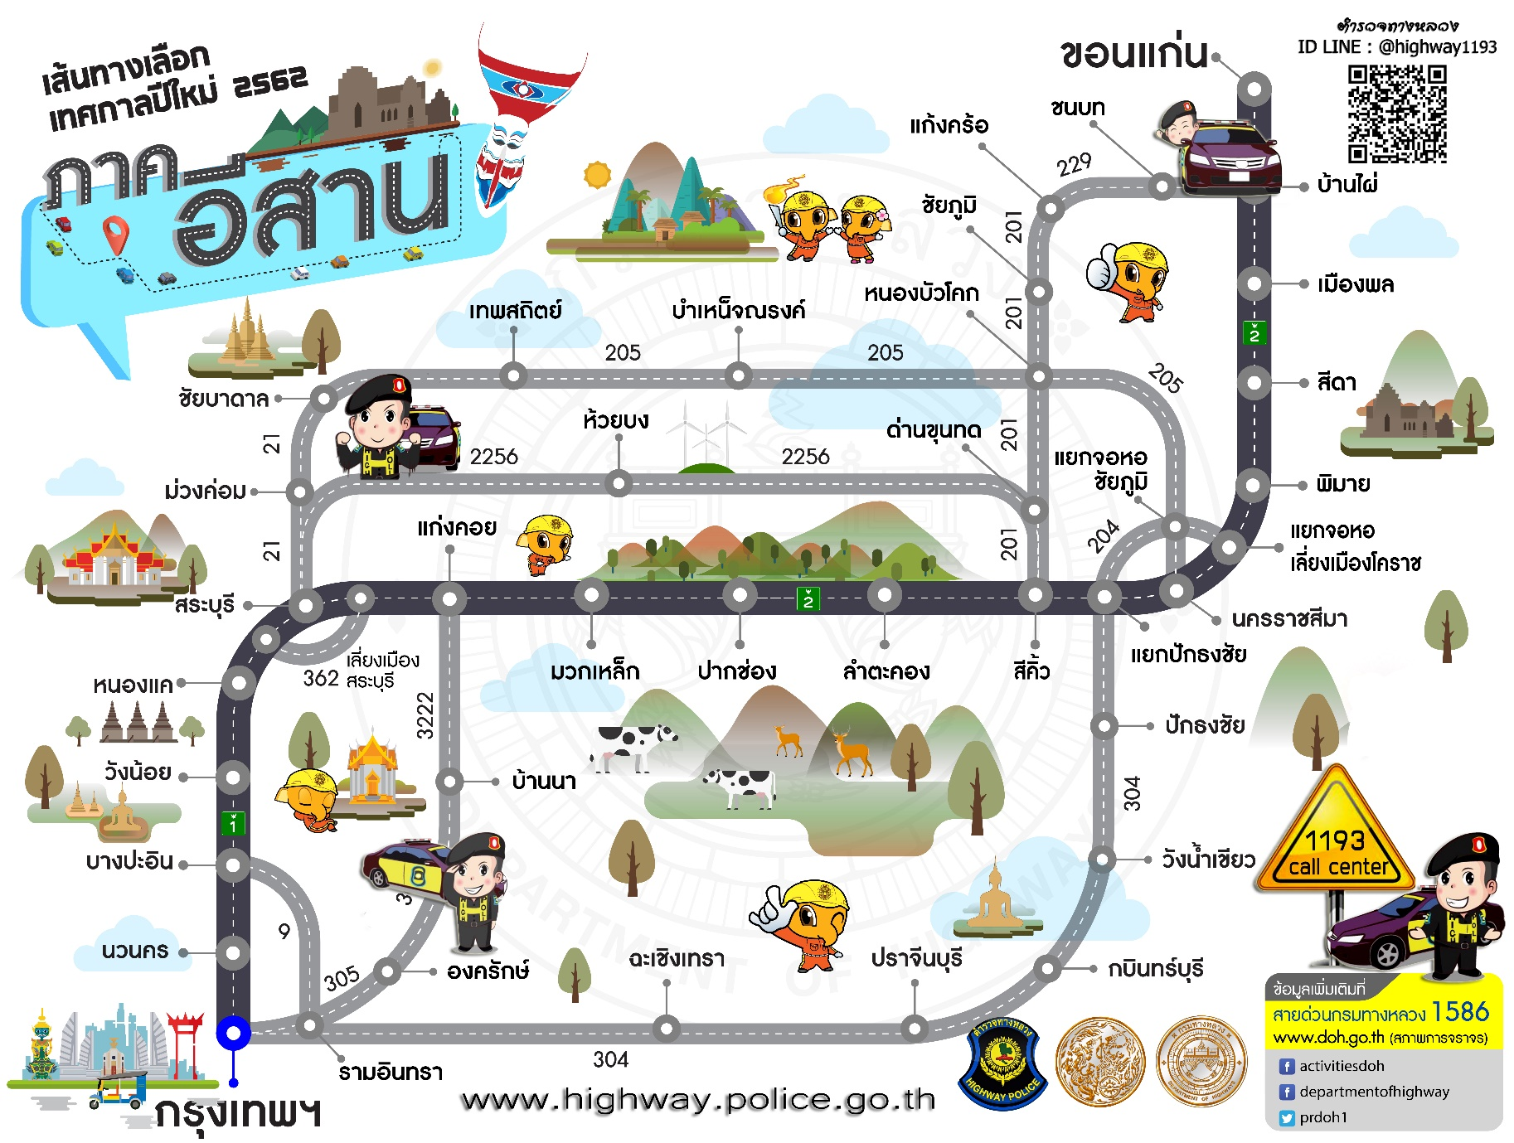
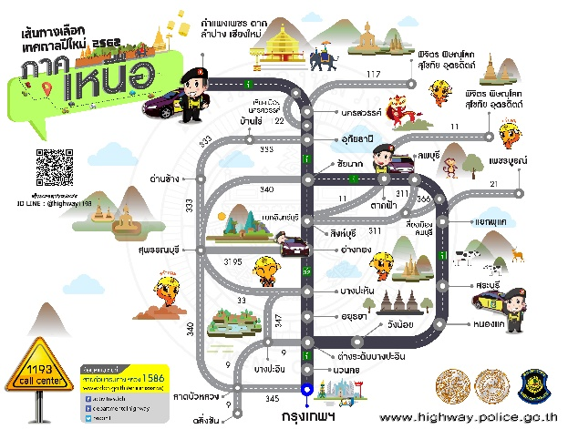
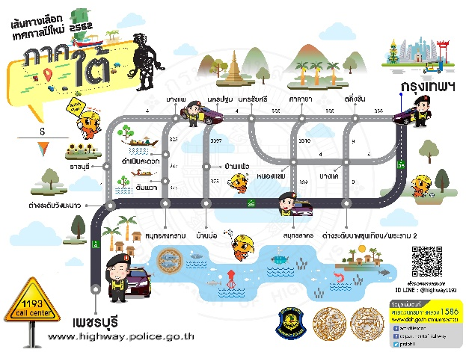
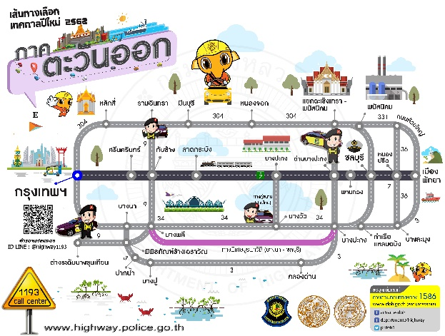
แผนที่ทางเลี่ยง 4 ภาค เพื่อการวางแผนการเดินทาง

Slide 25
“กระจายปริมาณรถตามห้วงเวลา”
แนะนำห้วงเวลาเดินทาง เพื่อกระจายปริมาณรถตามห้วงเวลา

Slide 26
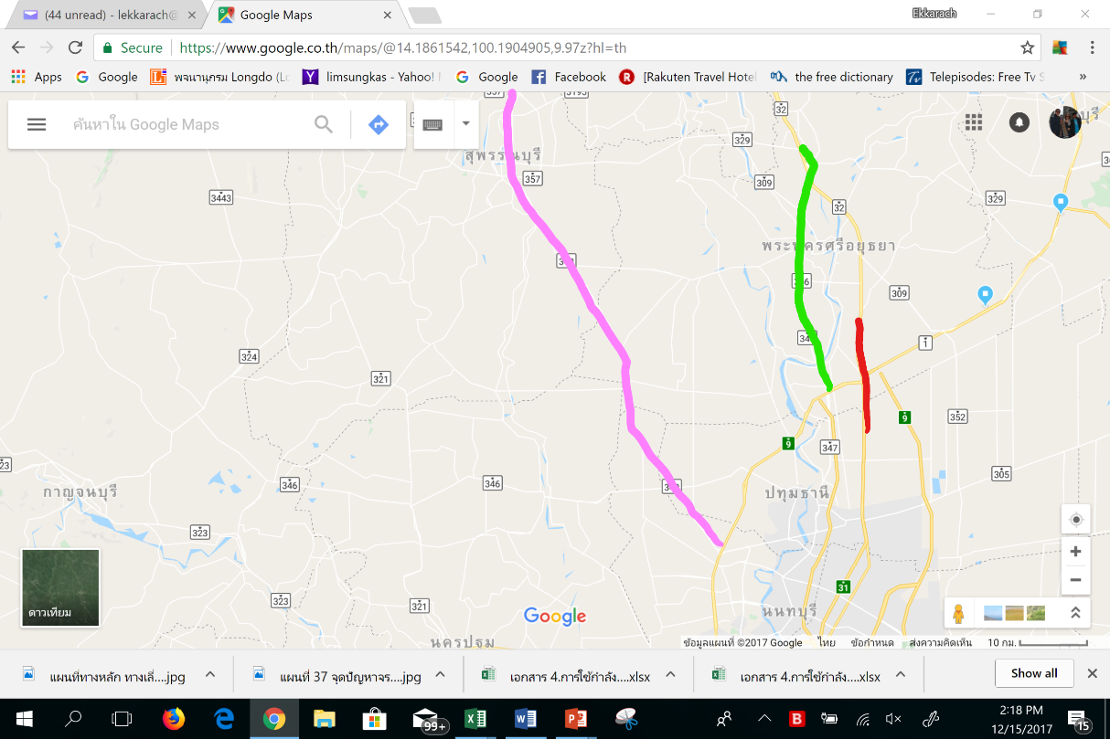
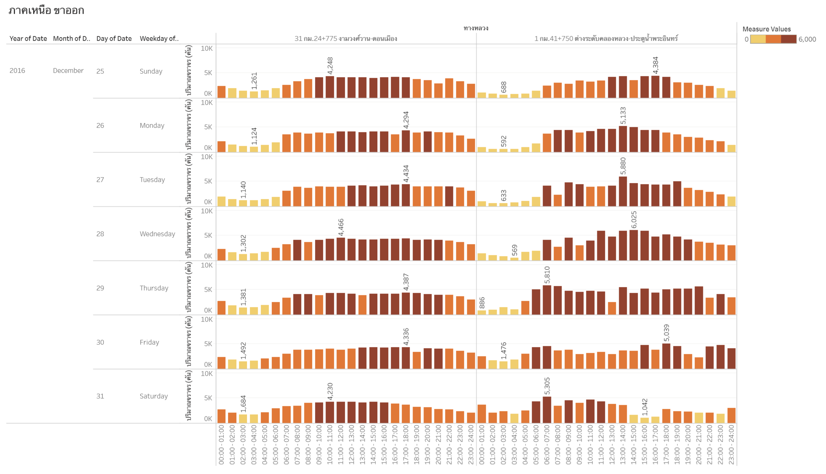

คำแนะนำการเดินทางออกสู่ “ภาคเหนือ” จากข้อมูลปริมาณรถในอดีต
เส้นทางสู่ภาคเหนือขาออก
ควรหลีกเลี่ยงถนนพหลโยธินต่อเนื่องสายเอเชีย ระหว่างวันที่ 11-12เม.ย. ช่วงเวลา 06:00-22:00 13เม.ย. ช่วงเวลา 06:00-15:00 และ 14 เม.ย. 08:00-13:00 เนื่องจากรถมีปริมาณมาก
ควรใช้ถนนปทุมธานี-บางปะหัน(ทล.347)ไปออกสายเอเชีย หรือใช้ถนนสายบางบัวทอง-สุพรรณบุรี (ทล.340) เพื่อไปออกชัยนาทเพื่อความคล่องตัว

Slide 27
กระจายห้วงเวลาการเดินทางด้วยการประชาสัมพันธ์ REAL TIME ผ่านไลน์ @
แนะนำเส้นทางและห้วงเวลาเดินทาง
ข้อมูลจราจรจาก CCTV
ข้อมูลจราจรจากกรมทางหลวง
ข้อมูลจราจรจากพื้นที่จริง
สามารถกระจายปริมาณรถไปในเส้นทางสายรอง และกระจายไปในห้วงเวลาที่ต่างกัน เพื่อลดความแออัดในสายทางและห้วงเวลาเดียวกัน

Slide 28
จัดการกระแสจราจร
ขจัดการชะลอตัวจากความสับสน
ลดการกวนกระแสจราจร
ขจัดการติดขัดโดยไร้สาเหตุ
(Phantom Jam)

Slide 29


ติดตั้ง/ปรับภูมิทัศน์ป้ายบอกทาง เพื่อลดเวลาการตัดสินใจ

Slide 30
ลดการกวนกระแสจราจร
บูรณาการกำลังภูธร นครบาล
การจอดรถตามปั๊มและจุดต่างๆ
ทางแยกที่สัญญาณไฟจราจรไม่สัมพันธ์กัน
อุบัติเหตุกีดขวาง
จัดการจราจรอย่าให้จอดกีดขวางและตัดกระแสการจราจรหลัก
ให้ความสำคัญกับทางสายหลักเป็นอันดับแรก
จัดชุด จยย.เคลื่อนที่เร็ว/รถยก เพื่อแยกและเคลื่อนย้ายรถ
สาเหตุ
แนวทางแก้ไข

Slide 31
การขอสนับสนุนกำลังจาก น.และ ภ.
แนวทางการประสานการปฏิบัติ
1.เป็นกำลังเสริมการปฏิบัติเฉพาะในภารกิจอำนวยการจราจรบน ทล.สายหลักที่ใช้ในการเดินทางสู่ภูมิภาคเท่านั้น ส่วนภารกิจอื่นให้ถือปฏิบัติตามภารกิจหน่วย
2.กำลังที่ร้องขอเป็นกำลังรายผลัด (การจัดกำลังควรคำนึงถึงการสับเปลี่ยนกำลังให้ปฏิบัติได้ตลอด 24 ชั่วโมง)
3.รายละเอียดจุดปฏิบัติ กำลังพลรายผลัด และภารกิจจะแจ้งให้หน่วยทราบเป็นลายลักษณ์อักษร
4.กำลังขึ้นการบังคับบัญชากับหน่วยของตน เว้นแต่ในจุดเปิดช่องทางพิเศษให้ยึดแนวทางการปฏิบัติของ บก.ทล. เพื่อให้การปฏิบัติเป็นไปในแนวทางเดียวกัน
5.ให้ผู้บังคับบัญชาทุกระดับดูแลการปฏิบัติโดยใกล้ชิด
หน่วย | จำนวน สภ. | กำลัง
น. | 3 | 9
ภ.1 | 19 | 147
ภ.2 | 11 | 103
ภ.3 | 18 | 98
ภ.4 | 2 | 20
ภ.6 | 3 | 18
ภ.7 | 7 | 36
รวม | 63 | 431

Slide 32
ลดการติดขัดสะสมบริเวณแยกสัญญาณไฟ
การบริหารไฟจราจรทางแยก

Slide 33
เส้นทางแยกเป้าหมายในการบริหารไฟสัญญาณจราจร

Slide 34
ออกข้อบังคับเจ้าพนักงานจราจรห้ามรถบรรทุกวิ่ง
ลดปริมาณรถความเร็วต่ำ
เพื่อขจัดการติดขัดสะสม

Slide 35

แผนที่เส้นทางห้ามรถบรรทุกวิ่ง เพื่อการวางแผนการขนส่งสินค้า
ระหว่าง
11-17เม.ย.62
5 สายทาง 139 กม.

Slide 36

แผนที่เส้นทางห้ามรถบรรทุกวิ่ง
ห้วงเวลาห้ามระหว่าง 11-17 เม.ย.
เส้นทางห้ามวิ่ง 5 เส้นทาง ระยะทางรวม 139 กม.
1.ทล.117 กม.0-7
2.ทล.1 กม.332-347
3.มิตรภาพ:ทับกวาง – คลองไผ่ กม.15-93 ระยะทาง 78 กม.
4.กบินทร์บุรี-ปักธงชัย: กบินทร์ฯ-นาดี กม.165-195 ระยะทาง 30 กม.
5.อรัญประเทศ-นางรอง ทัพราช กม.71-80 ระยะทาง 9 กม.
ยกเว้นรถบางประเภทที่มีความจำเป็นโดยการยกเว้นเป็นอำนาจของเจ้าพนักงานจราจรจังหวัดนั้นๆ

Slide 37
การอำนวยความสะดวกในการจราจร ป้องกันและลดอุบัติเหตุ
อุบัติเหตุ ผู้เสียชีวิต ผู้ได้รับบาดเจ็บ ลดลง
เป้าหมายที่ 3

Slide 38








“อุบัติเหตุ ผู้เสียชีวิต ผู้บาดเจ็บลดลง”
มาตรการ 777 | มาตรการ 777³ (สายเฝ้าระวัง)
- ชุดจับกุมรถเร็ว, ตรวจวัดแอลกอฮอล์ ฯลฯ | - มาตรการป้องกันอุบัติเหตุแบบเจาะจงเฉพาะจุด, จับ-ปรับ

Slide 39
การป้องกันอุบัติเหตุเชิงรับและเชิงรุก
ความปลอดภัยของผู้เดินทาง
บริหารผิวทาง : ตรวจสอบป้ายบอกทาง ผิวทาง อุปกรณ์เพื่อความปลอดภัย
เส้นทางเฝ้าระวัง
เส้นทางสายสีแดง
ผิวทาง ป้าย และอุปกรณ์เพื่อความปลอดภัย
เส้นทางเฝ้าระวังของ ทล.
การวางแผนดำเนินการร่วมกัน
โครงการนำร่องห้ามรถบรรทุกวิ่งขวา
พหลโยธิน – มิตรภาพ
ป้ายห้าม
การบังคับใช้โดยกล้อง CCTV
มาตรการ บก.ทล.
ขอรับการสนับสนุน

Slide 40


“เส้นทางและจุดเฝ้าระวังอุบัติเหตุ ” 71 สายทาง 135 จุด.
บูรณาการร่วมกรมทางหลวงในการ
ป้องกันอุบัติเหตุในเส้นทางเฝ้าระวัง
อย่างเป็นรูปธรรมอย่างเต็มสรรพกำลัง

Slide 41

มาตรการ 777³ ด้านการป้องกันอุบัติเหตุ
กล้องตรวจจับความเร็วอัตโนมัติ 24 ชั่วโมง
รวม 11 จุด

Slide 42



777³
กล้องตรวจจับความเร็วอัตโนมัติ 24 ชั่วโมง

Slide 43




ประชาสัมพันธ์มาตรการตามนโยบายกระทรวงคมนาคม
เทศกาล
สงกรานต์ปี 2562

Slide 44






ประชาสัมพันธ์มาตรการตามนโยบายกระทรวงคมนาคม

Slide 45








ประชาสัมพันธ์มาตรการตามนโยบายกระทรวงคมนาคม

Slide 46

โครงการ “ง่วงไม่ขับ พักกับตำรวจทางหลวง”

Slide 47










ของขวัญสงกรานต์ “ง่วงไม่ขับ พักกับตำรวจทางหลวง”

Slide 48
การอำนวยความสะดวกในการจราจร ป้องกันและลดอุบัติเหตุ
มีการประชาสัมพันธ์ที่เข้าถึงกลุ่มเป้าหมายไม่น้อยกว่า 100,000 ราย
เป้าหมายที่ 4

Slide 49
“สื่อสารสองทางยังกลุ่มเป้าหมายผู้ใช้ทางโดยตรง”
@ ไลน์ | จำนวนสมาชิก ณ 16 พ.ย.61
กองบังคับการตำรวจทางหลวง | 46,145
ภาคกลาง(กก.1) | 6,667
ภาคตะวันตก(กก.2) | 5,354
ภาคตะวันออก(กก.3) | 4,567
ภาคอีสานตอนบน(กก.4) | 3,534
ภาคเหนือ(กก.5) | 23,321
ภาคอีสานตอนล่าง(กก.6) | 7,169
ภาคใต้(กก.7) | 4,402
มอเตอร์เวย์(กก.8) | 2,701
รวม | 103,860

Slide 50



มาตรการ 777³ ด้านการบริการและประชาสัมพันธ์
เครือข่ายผู้ใช้ทางผ่าน Line @
ยอดรวมสมาชิกฯ 103,860 ราย ณ 16 พฤศจิกายน 2561

Slide 51
การอำนวยความสะดวกในการจราจร ป้องกันและลดอุบัติเหตุ
มีระบบบริหารจัดการที่
มีประสิทธิภาพ
เป้าหมายที่ 5

Slide 52



การติดตามและบริหารสั่งจัดการ
ฮ.สำรวจสั่งการ(CCOC)
CCTV
ทล., ปชช., Gmap,ผู้ปฏิบัติ
ข้อมูล & การบริหารจัดการ(VDO Conference)

Slide 53



มาตรการด้านการบริหารจัดการ
จัดตั้งคณะทำงานด้านการจราจร, คณะทำงานด้านป้องกันและลดอุบัติเหตุทางถนน และคณะทำงานด้านการประชาสัมพันธ์
จัดศูนย์อำนวยการฯ, ศูนย์ปฏิบัติการฯ ทุกระดับ
จัดตั้งศูนย์บริหาร ควบคุม และสั่งการจราจร (CCTV)
ทีมบริหารเหตุการณ์
ระดับ บก.
รอง ผบก.ทล.(กศ)/ผบ.เหตุการณ์
รอง ผบก.ทล./ผู้ช่วย
ระดับ กก.
ผกก.1-8ฯ/ผบ.เหตุการณ์ในเขตพื้นที่
รอง ผกก.ฯ/ผู้ช่วย
ระดับ ส.ทล.
สวญ., สว.ส.ทล./ผบ.เหตุการณ์
รอง สว.ส.ทล./ผู้ช่วย
หน่วยบริการตำรวจทางหลวง
หน.หน่วยบริการฯ
CCTV 45 จุด
VDO Conference
LINE @HIGHWAY 1193

Slide 54
มาตรการด้านการประชาสัมพันธ์
4.1 สายด่วน 1193+1586
4.2 เครือข่าย Line @
“สื่อสาร 2 ทางยังกลุ่มเป้าหมายโดยตรง 450,000 คน”

Slide 55





“ห่วงใยทุกชีวิต เป็นมิตรทุกเส้นทาง ทำทุกอย่างด้วยสำนึก เพราะเราคือตำรวจทางหลวง”
ขอขอบคุณทุกท่าน
กองบังคับการตำรวจทางหลวง
@highway1193
ทางหลวงแนะนำเส้นทาง
www.highway.police.go.th
1193

Slide 56
จบการนำเสนอ
“ห่วงใยทุกชีวิต เป็นมิตรทุกเส้นทาง
ทำทุกอย่างด้วยจิตสำนึก เพราะเราคือตำรวจทางหลวง”
กองบังคับการตำรวจทางหลวง

